Slide 1
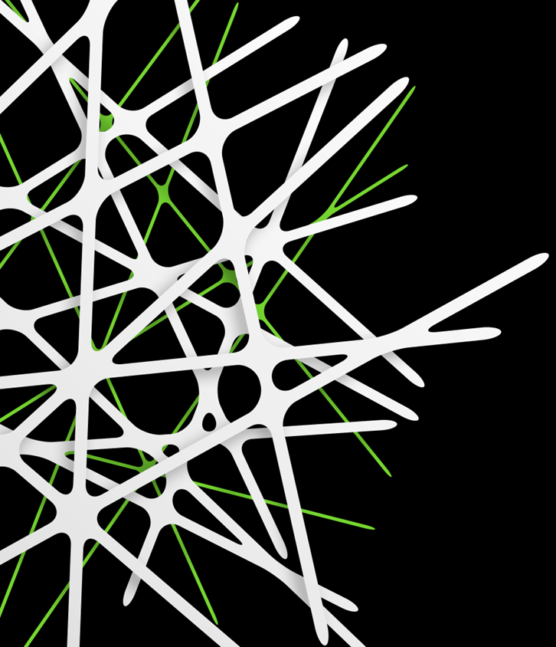
初
化
中
学
第十二单元 课题3
有机合成材料

Slide 2
素养目标
了解有机化合物和有机高分子化合物的特点，知道有机合成材料塑料、合成纤维和合成橡胶的性能和用途。
1
通过查资料等方式了解治理“白色污染”的有效措施，培养学生收集和整理资料的能力。
素养
目标
2
认识有机合成材料的发展对人类社会的进步所起的重要作用。
3

Slide 3
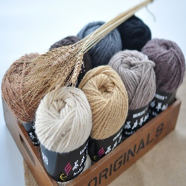
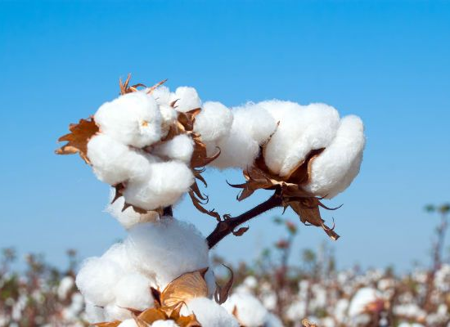
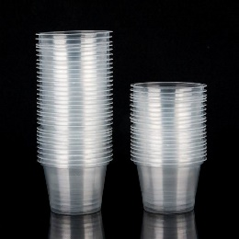
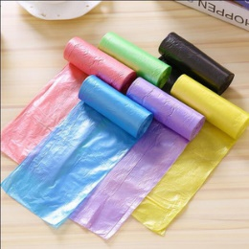
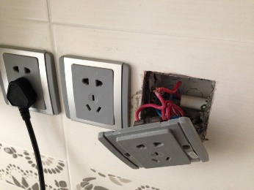
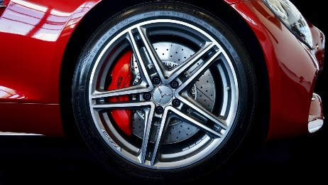
新课导入
仔细观察你身边的材料（羊毛线、棉花、一次性水杯、电线开关、垃圾袋、汽车轮胎），你知道这些制品哪些是天然的？

Slide 4
知识点1 有机化合物
活动与探究一：完成下表
化合物 | 化学式 | 组成元素 | 相对分子质量
甲烷
乙醇
葡萄糖
淀粉
蛋白质
硫酸
氢氧化钠
氯化钠
CH₄
C H
16
C₂H₅OH
C H O
46
C₆H₁₂O₆
C H O
180
(C₆H₁₀O₅)n
C H O
几万至几十万
C H O N等
几万至几十万
H₂SO₄
H S O
98
NaOH
Na O H
40
NaCl
Na Cl
58.5

Slide 5
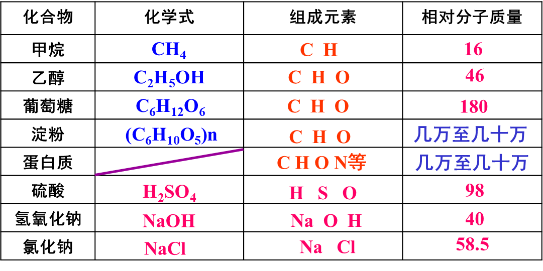
知识点1 有机化合物
讨论交流
有机物
无机物
甲烷、乙醇、葡萄糖、淀粉、蛋白质在组成元素上有什么共同点？
都是含碳元素的化合物

Slide 6
知识点1 有机化合物
有机化合物：
一般组成中含有碳元素的化合物称为有机化合物。
走出误区：
少数含碳元素的化合物（CO₂、CO、H₂CO₃、CaCO₃等）具有无机化合物的特点，把它们看成无机化合物。
走出误区：
①多数不溶于水，易溶于苯、酒精等有机溶剂；②多数不耐热，熔点较低，一般在400℃以下；③多数可以燃烧；④多数不能导电；⑤发生化学反应一般比较复杂，反应速度较慢。

Slide 7
知识点1 有机化合物
甲烷、乙醇和葡萄糖的相对分子质量与淀粉和蛋白质的相对分子质量相比有什么不同?
小分子
有机物
有机高分子化合物（有机高分子）

Slide 8
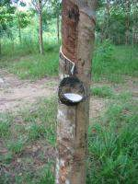
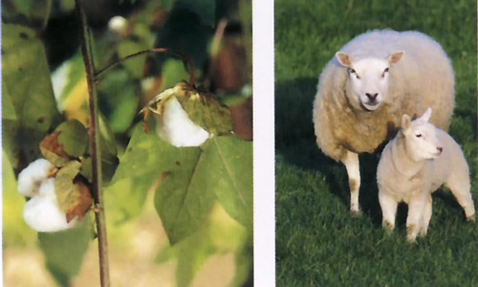
知识点2 有机合成材料
天然有机高分子材料
棉花、羊毛、天然橡胶、蚕丝、麻
有机高分子材料
塑料
合成有机高分子材料
（合成材料）
合成纤维
合成橡胶
天然橡胶

Slide 9

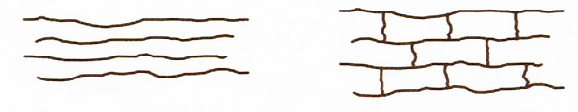
知识点2 有机合成材料
有机高分子材料的结构与性质
信息：高分子化合物大部分是由小分子聚合而成的，所以高分子化合物也被称为聚合物。
链状
网状

Slide 10
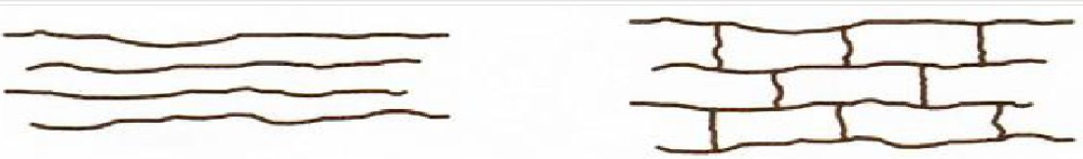
知识点2 有机合成材料
当小分子连接构成高分子时，有的形成很长的链状，有的由链状结成网状。
1.链状结构的高分子材料（如聚乙烯塑料）加热时熔化，冷却后变成固体，加热后又可以熔化，因而具有热塑性。这种高分子材料可以反复加工，多次使用，能制成薄膜，拉成丝或压制成所需要的各种形状，用于工业、农业和日常生活等。
2.网状结构的高分子材料（如酚醛材料，俗称电木）具有热固性。一经加工成型就不会受热熔化。

Slide 11
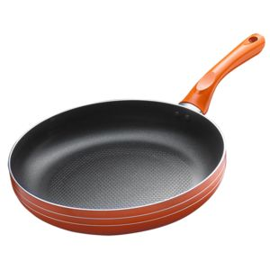
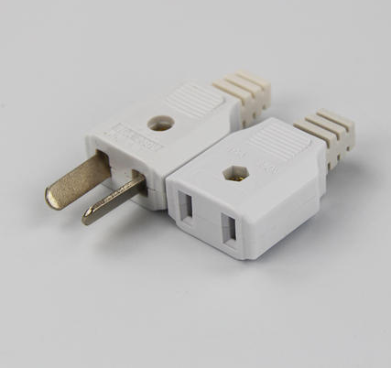
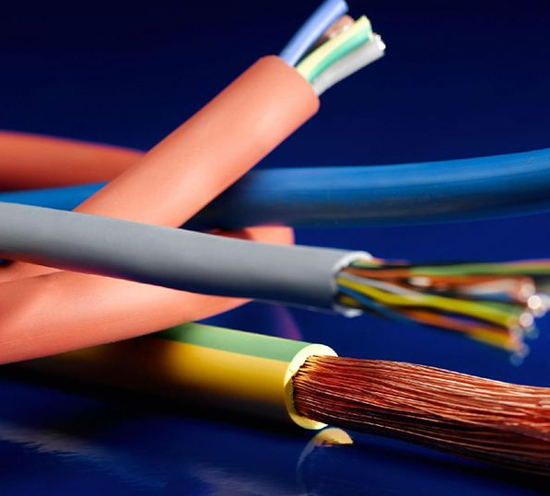
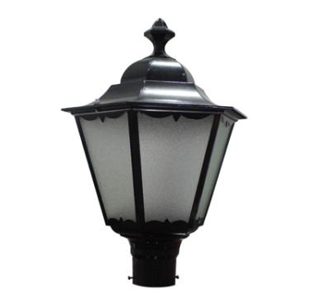
知识点2 有机合成材料
塑料
塑料的品种很多，用途也各不相同。使用最多的是聚乙烯塑料和聚氯乙烯塑料。
聚四氟乙烯
作内衬的不粘锅
尿素甲醛制品
电线外面的塑料层
是聚氯乙烯
聚苯乙烯制成
的灯饰外壳

Slide 12
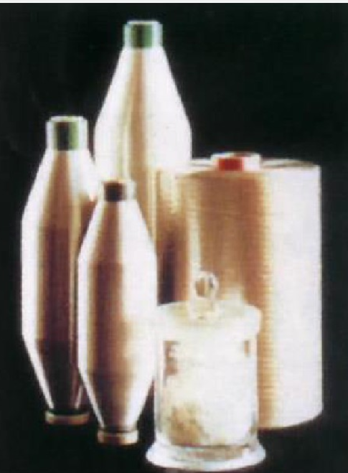
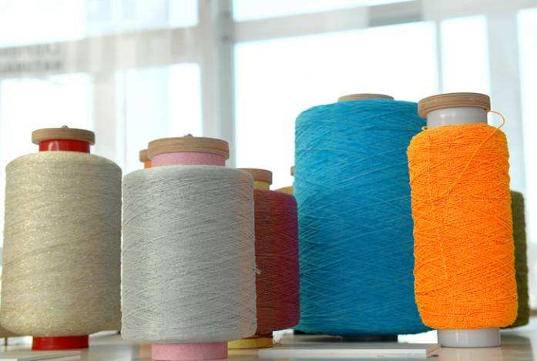
知识点2 有机合成材料
合成纤维
合成纤维的强度高、弹性好、耐磨和耐化学腐蚀，但它的吸水性和透气性较差。因此，合成纤维常常与棉纤维或羊毛纤维混合纺织，使衣服穿起来既舒适又挺括。

Slide 13
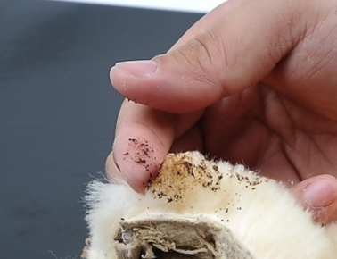
知识点2 有机合成材料
妈妈从市场上买回一件漂亮的“羊毛衫”，回家后怀疑自己上当受骗，你会帮妈妈鉴别一下真假吗？
区分羊毛和化纤的方法有很多，比如光泽度、手感等。对于经验不丰富的我们来说，用燃烧的方法要稳妥一些。羊毛接近火焰会先卷曲，燃烧时有烧焦羽毛的气味，燃烧后灰烬较多，用手指一压就变成粉末。而化纤燃烧比较缓慢，有特殊气味，趁热可以拉成丝，灰烬为灰褐色玻璃球状，不易破碎。

Slide 14
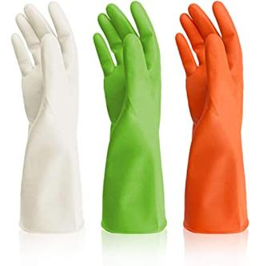
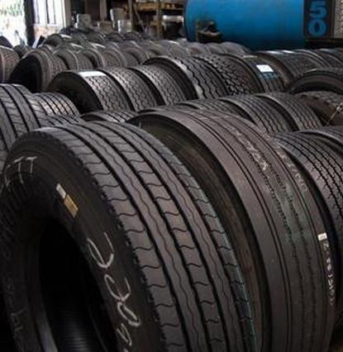
知识点2 有机合成材料
合成橡胶
人们常用的合成橡胶有丁苯橡胶、顺丁橡胶和氯丁橡胶等。合成橡胶和天然橡胶相比，具有高弹性、绝缘性、耐油和耐高温等性能。因而广泛应用于工农业、国防、交通及日常生活中。

Slide 15
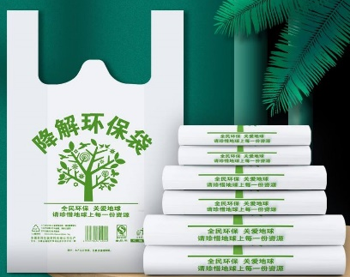
知识点2 有机合成材料
合成材料带来的问题及解决问题的措施
1.合成材料废弃物对环境危害严重
如：“白色污染”——废弃塑料。
2.要解决“白色污染”问题，应该从以下几个方面着手：
（1）减少使用不必要的塑料制品，如用布袋代替塑料袋；
（2）重复使用某些塑料制品如塑料袋、塑料盒等；
（3）使用一些新型可降解塑料，如微生物降解塑料和光降解塑料等；
（4）回收各种废弃塑料。

Slide 16
课堂练习
1.下列物质中，不属于有机高分子化合物的是（ ）
B
A.蛋白质 B.葡萄糖
C.淀粉 D.聚乙烯

Slide 17
课堂练习
2.下列物质属于合成有机高分子材料的是（ ）
①塑料薄膜 ②棉花 ③制纽扣的脲醛塑料 ④羊毛衫 ⑤做不粘锅内衬的聚四氟乙烯 ⑥天然橡胶
C
A.①②④ B.①③④ C.①③⑤ D.②④⑤

Slide 18
课堂练习
3.某企业生产的“土豆农膜”是一种新型环保农膜，在塑料中添加土豆淀粉，可被细菌和微生物释放的酶分解，使塑料呈多孔状、强度下降。下列有关说法错误的是（ ）
A.塑料属于天然高分子材料
B.淀粉属于高分子化合物
C.该新型农膜有助于解决农村“白色污染”问题
D.土豆农膜容易降解
A

Slide 19
课堂小结
有机化合物
含碳的化合物叫有机化合物（除一氧化碳、二氧化碳、碳酸钙等）
有机高分子化合物是相对分子质量很大的有机物
有机合成材料
塑料：热塑性塑料和热固性塑料
合成纤维：天然纤维和合成纤维混合纺织的混纺织品
合成橡胶
白色污染

Slide 20



作业布置
调查你周围的生活环境中“白色污染”情况，分析产生的主要原因，寻找解决的途径。

